Slide 1

GIÁO ÁN PHÁT TRIỂN NGÔN NGỮ
Đề Tài: Tập tô chữ cái i t c
Lứa tuổi: 5-6 tuổi
Giáo viên: Nguyễn Thị Mến

Slide 2
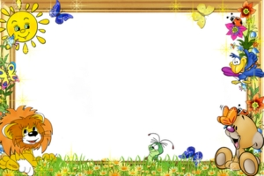
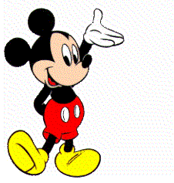
Hát và vận động
“ Chú bộ đội”

Slide 3

Trò chơi: Ai nhanh nhất

Slide 4
Các kiểu chữ cái i t c

Slide 5

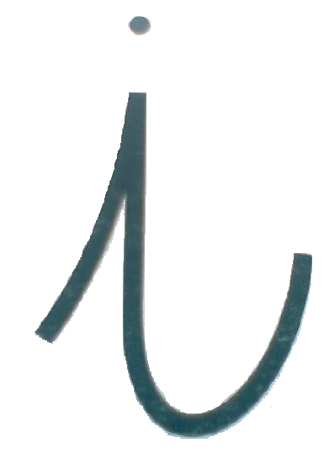
i
i

Slide 6
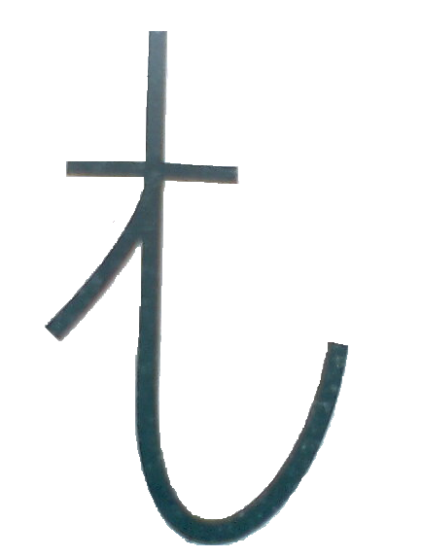
t
t

Slide 7


c
c
c

Slide 8




TËp t« ch÷ c¸i

Slide 9
Bài hát: Em muốn làm

Slide 10


Giờ học kết thúc rồi
cảm ơn các cô và các bé nhé

